Slide 1
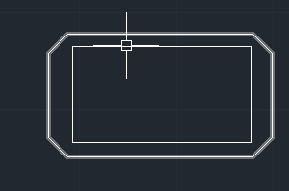
cambiar esquinas chanfer

Slide 2
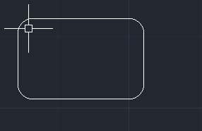
Fillet

Slide 3
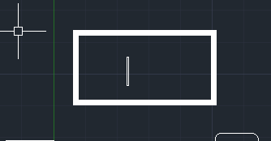
WIDET, GROSOR DEL RECTANGULO

Slide 4
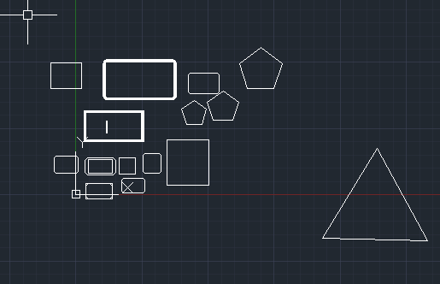

Slide 5
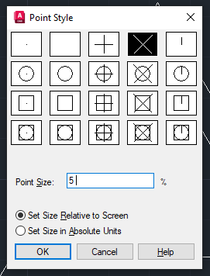
Comando PTYPE para cambiar la caracteristica del punto

Slide 6
Comando divide activar osnap

Slide 7
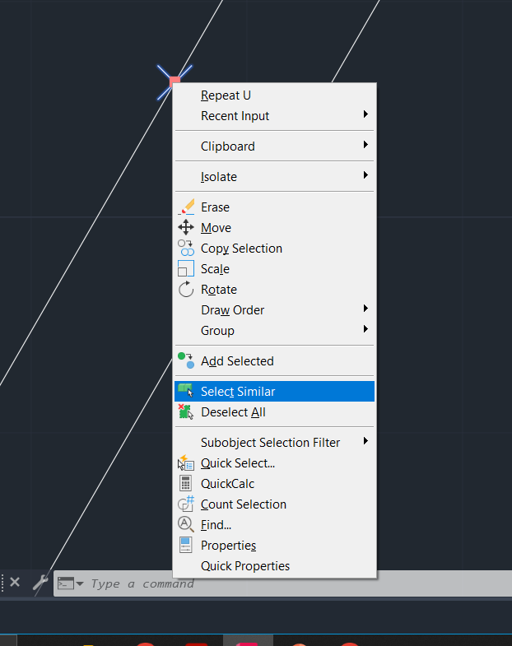



Selecciona todos los puntos a todas las figuras

Slide 8
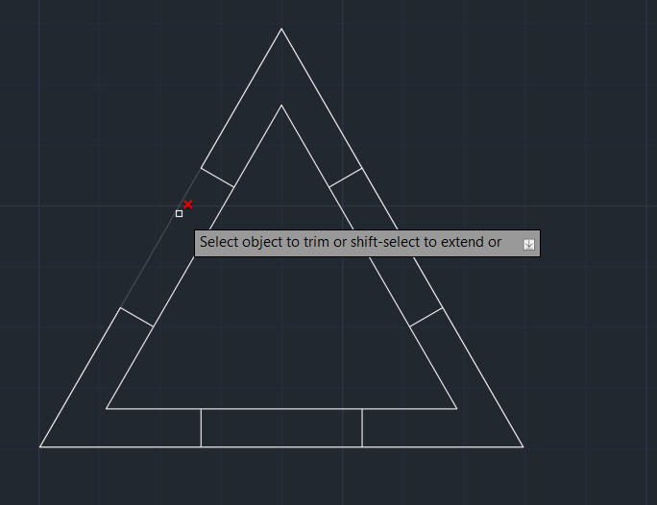
Comando trim para cortar cada seccion

Slide 9
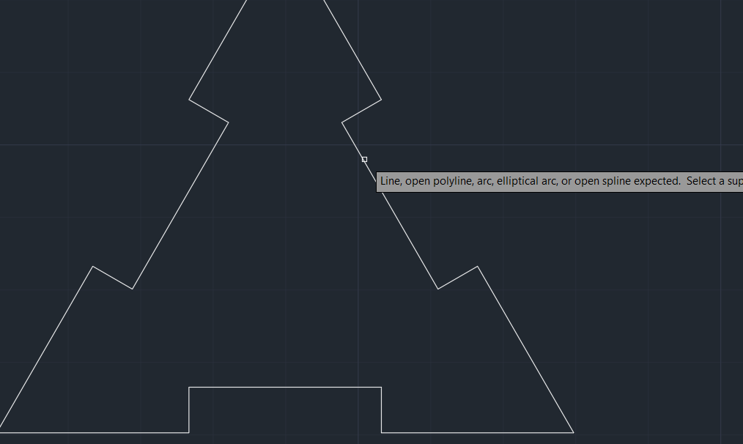
Ahora el comando es unir join

